Slide 1





PHÒNG GD &ĐT LONG BIÊN
TRƯỜNG TIỂU HỌC PHÚC LỢI
CHÀO MỪNG CÁC EM
ĐẾN TIẾT TIẾNG VIỆT

Slide 2



Khởi động

Slide 3
Tuần trước các em được học viết chữ cái viết hoa nào?
Q

Slide 4
Bạn nào nhắc lại được câu viết ứng dụng ở bài đó?
QuĹ hương em có đồng lúa xanh.

Slide 5
Trong câu viết ứng dụng có chữ nào
chứa chữ hoa Q?
QuĹ

Slide 6



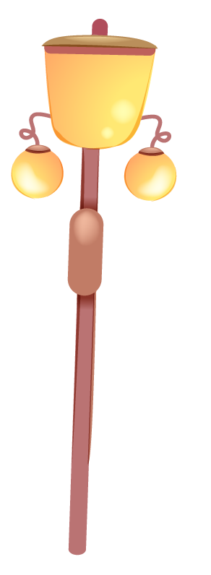



Viết: Chữ hoa R
(Tiết 3)

Slide 7






YÊU CẦU CẦN ĐẠT
- Biết viết chữ viết hoa R (chữ cỡ vừa và cỡ nhỏ).
3
- Viết câu ứng dụng Vườn cây vươn mình đón nắng mai.
4

Slide 8
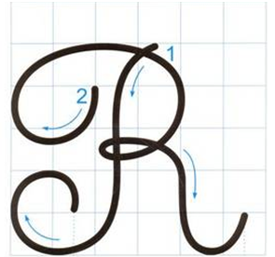
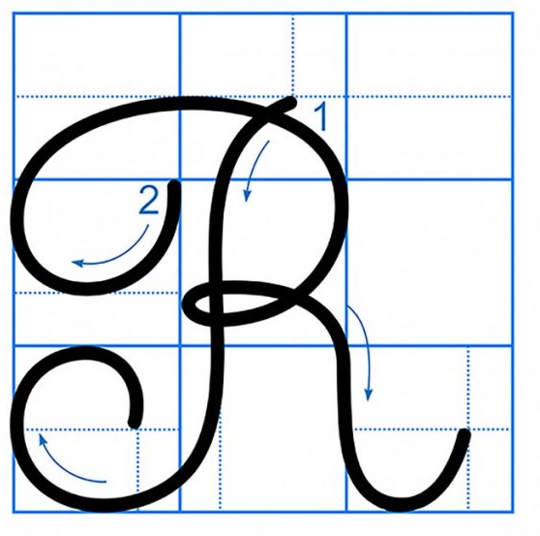
Viết chữ hoa R
Quan sát và nêu chiều cao, độ rộng của chữ hoa R?

Slide 9
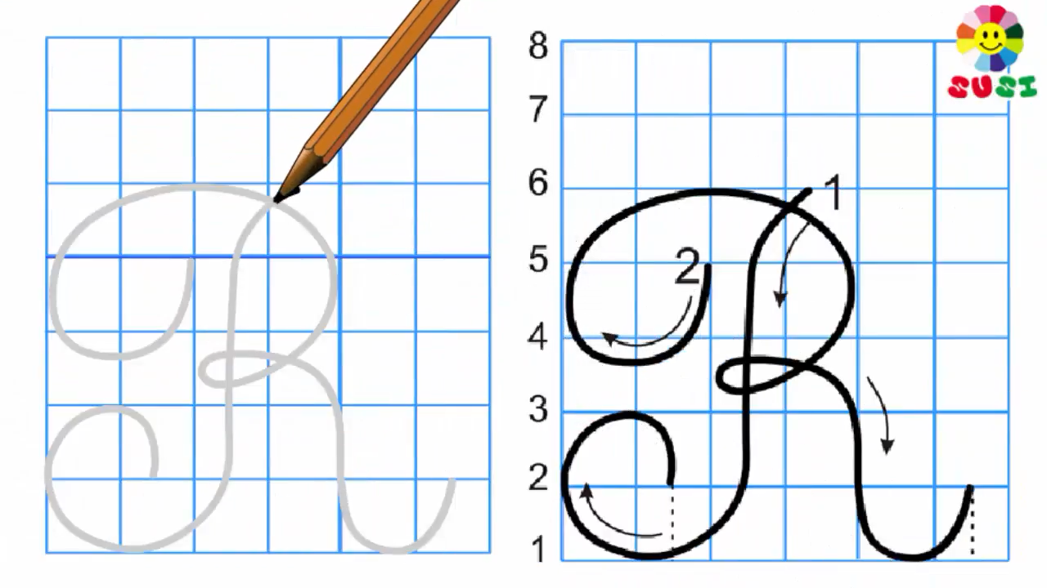
Viết chữ hoa R

Slide 10
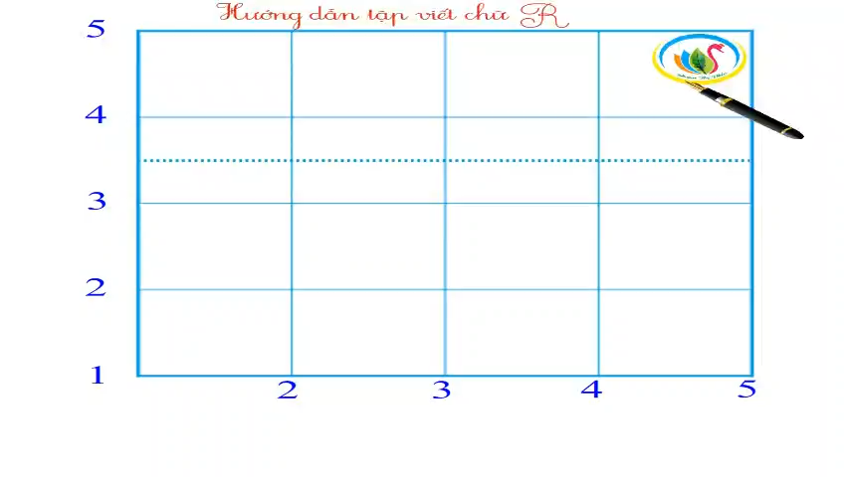
Viết chữ hoa R

Slide 11

Viết vào bảng con

Slide 12

Viết ứng dụng
Rừng cây vươn mình đón nắng mai.
Design by: Hương Thảo – tranthao121004@gmail.com

Slide 13
Viết ứng dụng
Rừng cây vươn mình đón nắng mai.
a. Chữ cái nào được viết hoa?
b. Khoảng cách giữa các chữ ghi tiếng như thế nào?
c. Những chữ cái nào cao 2.5 li ?
→ Chữ R.
→ Khoảng cách giữa các chữ ghi tiếng là 1 con chữ o.
→ Chữ R, h, g, y.
Design by: Hương Thảo – tranthao121004@gmail.com

Slide 14
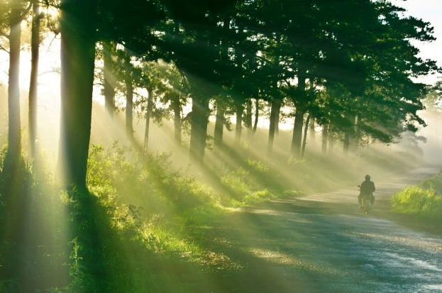
Design by: Hương Thảo – tranthao121004@gmail.com

Slide 15
Thực hành viết vở

Slide 16


Hoạt động tiếp nối

Slide 17

CHÚC CÁC CON
CHĂM NGOAN HỌC GIỎI

